Slide 1
안전부품 설계변경 프로세스 개선안
1. 설계 변경 프로세스
2. 연구소 또는 생산기술 검토시 문제점
3. 설계 변경 프로세스 대책
4. 기대효과
기획팀

Slide 2
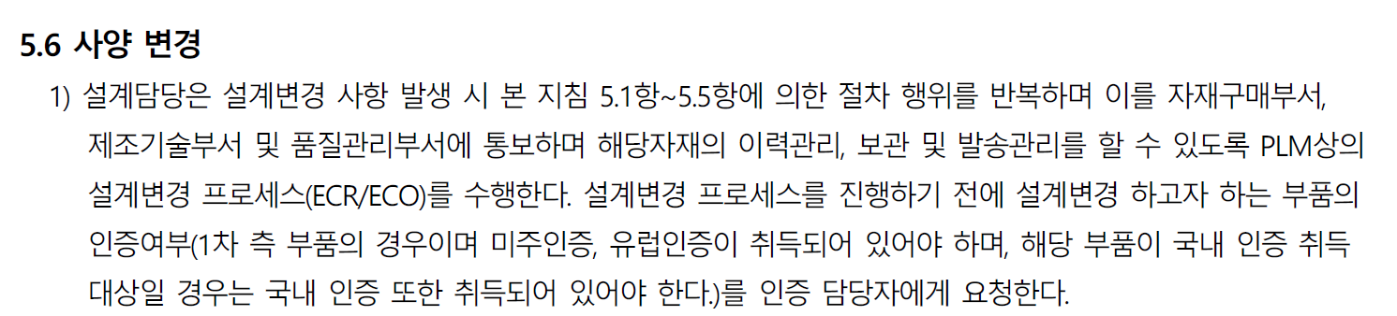
1. 설계 변경 프로세스
ECR 작성
접수
연구소 또는
생산기술
검토
생산기술
검증
품질경영팀
검증
2. 연구소 또는 생산기술 검토시 문제점
그림1 E-0200 부품승인관리절차서 캡쳐화면
안전부품 변경에 대해서 업무 절차에 명시되어 있으나 해당 내용을 인식하지 못하고 사용자가 설계 변경을 진행하면 전산 시스템에서는 아무런 제한 없이 설계 변경이 진행되는 상태임

Slide 3
2. 연구소 또는 생산기술 검토시 문제점
모델 1
모델 2
모델 3
모델 4
회로자재 1
안전부품
일반부품
모델 5
모델 6
모델 100
회로자재 2
회로자재 1이 모델 1, 모델 2, 모델 3에서만 안전부품이고 모델 4~100까지는 일반부품인 경우,
회로자재 1을 회로자재 2로 일괄 변경하면 전산시스템에서는 아무런 제한 없이 설계 변경이
진행됨

Slide 4
3. 설계 변경 프로세스 대책
모델 1
모델 2
모델 3
모델 4
회로자재 1
안전부품: YES
회로자재 1
안전부품: YES
회로자재 1
안전부품: YES
회로자재 1
안전부품: NO
회로자재 1
안전부품
일반부품
회로자재 1
안전부품: NO
회로자재 1
안전부품: NO
회로자재 1
안전부품: NO
회로자재 1
안전부품: NO
모델 5
모델 6
모델 100
회로자재 2
전산시스템에서 모델과 회로자재 사이에 안전부품 여부를 설정하여 관리함
(해당 자재를 일괄 변경하더라도 사용자에게 모델 1, 모델 2, 모델 3에서는 안전부품이라는 정보를 알람으로 표시)

Slide 5
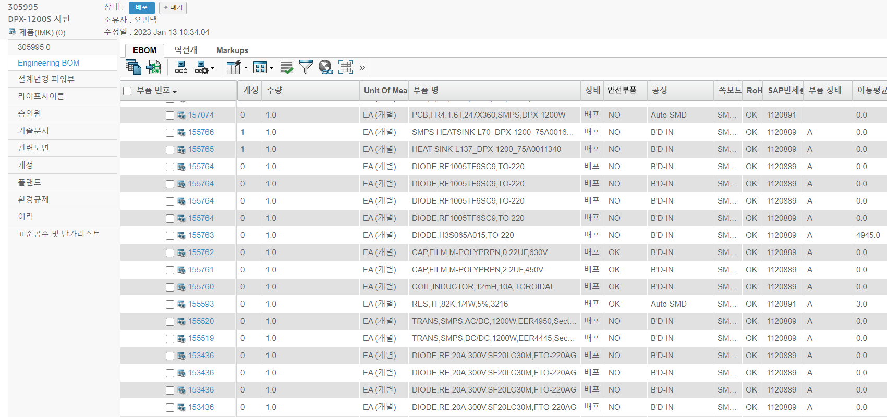
실제 전산시스템(PLM) 적용 사례
BOM에서 회로부품마다 안전부품 값이 설정되어 있음
해당 PCB 팬텀을 설계 변경할 경우, 사용자에게 경고 알람 표시
(“155593 0, 155760 0, 155761 0, 155762 0은 안전부품입니다. 설계 변경시 인증담당자에게 문의하여 주시기 바랍니다.” 라는 알람 표시)

Slide 6


4. 기대효과
모델 1
모델 100
모델 1의
회로자재 1은
안전부품
확인 필요!!!
회로자재 1
안전부품: YES
회로자재 1
안전부품: NO
회로자재 1
안전부품: NO
회로자재 1
회로자재 2
수많은 모델을 일괄 설계 변경할 경우, 사용자 실수로 발생할 수 있는 사고를 미연에
방지하고자 함
(알람을 통해서 사용자에게 안전부품에 대한 정보를 제공)

